Slide 1
你，浪花的一滴水

Slide 2
学习目标
1.熟读诗歌，感受诗人的思想感情。
2.进入诗中创设的情境，能够正确、流利、
深情的诵读全诗。
3.形成正确的人生观、世界观和价值观。

Slide 3


雷锋这个名字想必大家都很熟悉吧，谁能他的故事讲给同学们听。

Slide 4
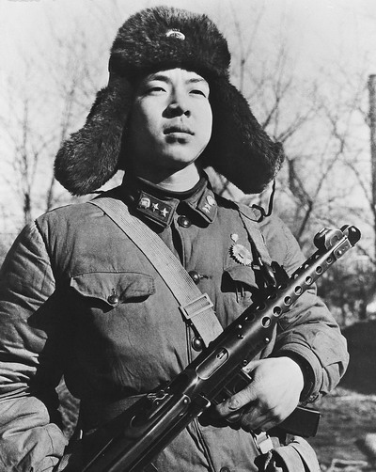
雷锋，原名雷正兴, （1940年12月18日-1962年8月15日），雷锋出生在湖南省长沙望城县简家塘一个贫苦农民家里。雷锋出生的时候，正是抗日战争时期，人民生活于水深火热之中。雷锋在不满七岁时就成了孤儿。邻居家的六叔奶奶收养了他。 1960年11月入党，并被选为抚顺市人民代表。1962年8月因公殉职。

Slide 5


充满感情地朗读课文，说说课文主要写了什么内容？

Slide 6
第一节：“太阳”指党和人民军队
第二三四节：“刚展翅”“才点亮”“刚敲响”点出了雷锋年轻、短暂而光辉的一生。
第五节：写出了雷锋的大公无私。
第六节：反映雷锋是党的队伍里最杰出的一员。

Slide 7
请同学们自由朗读诗歌，感受诗人所要表达
的思想感情。

Slide 8
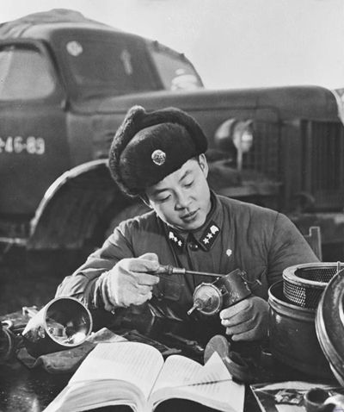
忠于党
忠于人民
大公无私全心全意为人民服务

Slide 9

分组讨论：这首诗主要表达的情感是什么？
读了这首诗，你对“一滴水”有哪些新的理
解？

Slide 10

当今社会中曾经有过以下一些谈论，你能否说出自己的观点和看法。
1 .“雷锋出国了”。
2.“雷锋三月来了，四月走了”。

Slide 11
再见！

